Slide 1
Распространение Возрождения в Беларуси

Slide 2
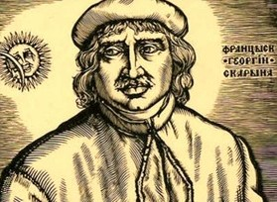
Возрождение, или Ренессанс - эпоха в развитии духовной культуры Европы (XIV в. - первая половина XVII в. - характеризуется подъёмом светского образования, науки, литературы, искусства.
Это период становления новой гуманистической культуры.

Slide 3
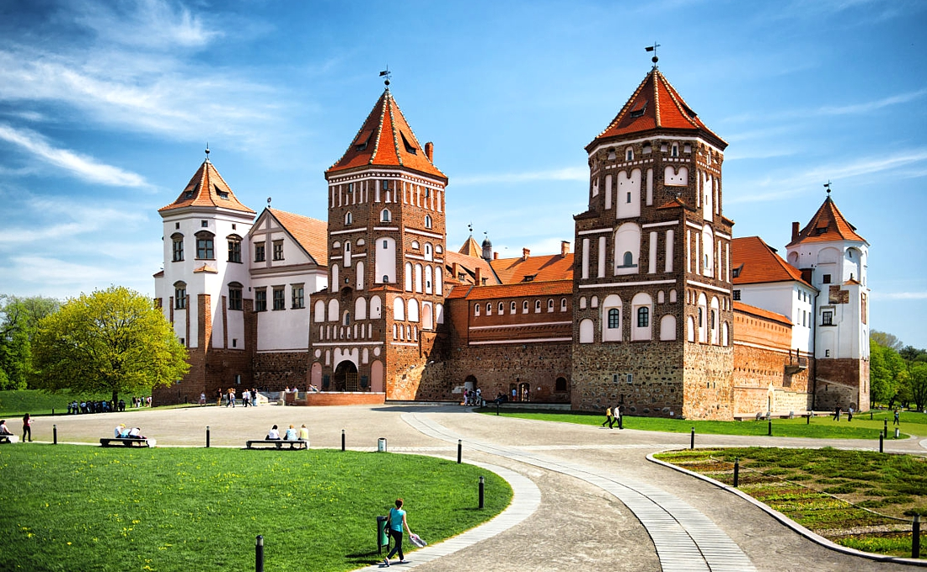
Предпосылки распространения Возрождения
1. Значительные достижения культурного развития предыдущей эпохи.
2. Богатое народное творчество.
3. Идеи Запада и связи с западными странами.
4. Развитая система школьного образования.
5. Оживление хозяйства.

Slide 4
Особенности Возрождения в Беларуси
1. Отсутствие в экономике ярко выраженных капиталистических черт.
2. Столкновение " западных " и " восточных " культурных и религиозных тенденций.
3. Создание духовной культуры белорусской народности в составе многонационального и многоконфессионального государства ВКЛ, а затем и Речи Посполитой.

Slide 5
Этапы в развитии ренессансной культуры
Развитие книгопечатания, появление общегосударственного законодательства, ново-латинской поэзии
Распространяется светская культура, происходят глубокие изменения в духовной и бытовой жизни общества
Первая полов. XVI в.
Сер. XVI в - начало XVII в.

Slide 6
Влияние оказало реформационное движение
шесть
Шесть реформационных типографий во второй половине XVI века
К н и г о п е ч а т а н и е
Влияние
Влияние на развитие Просвещения

Slide 7
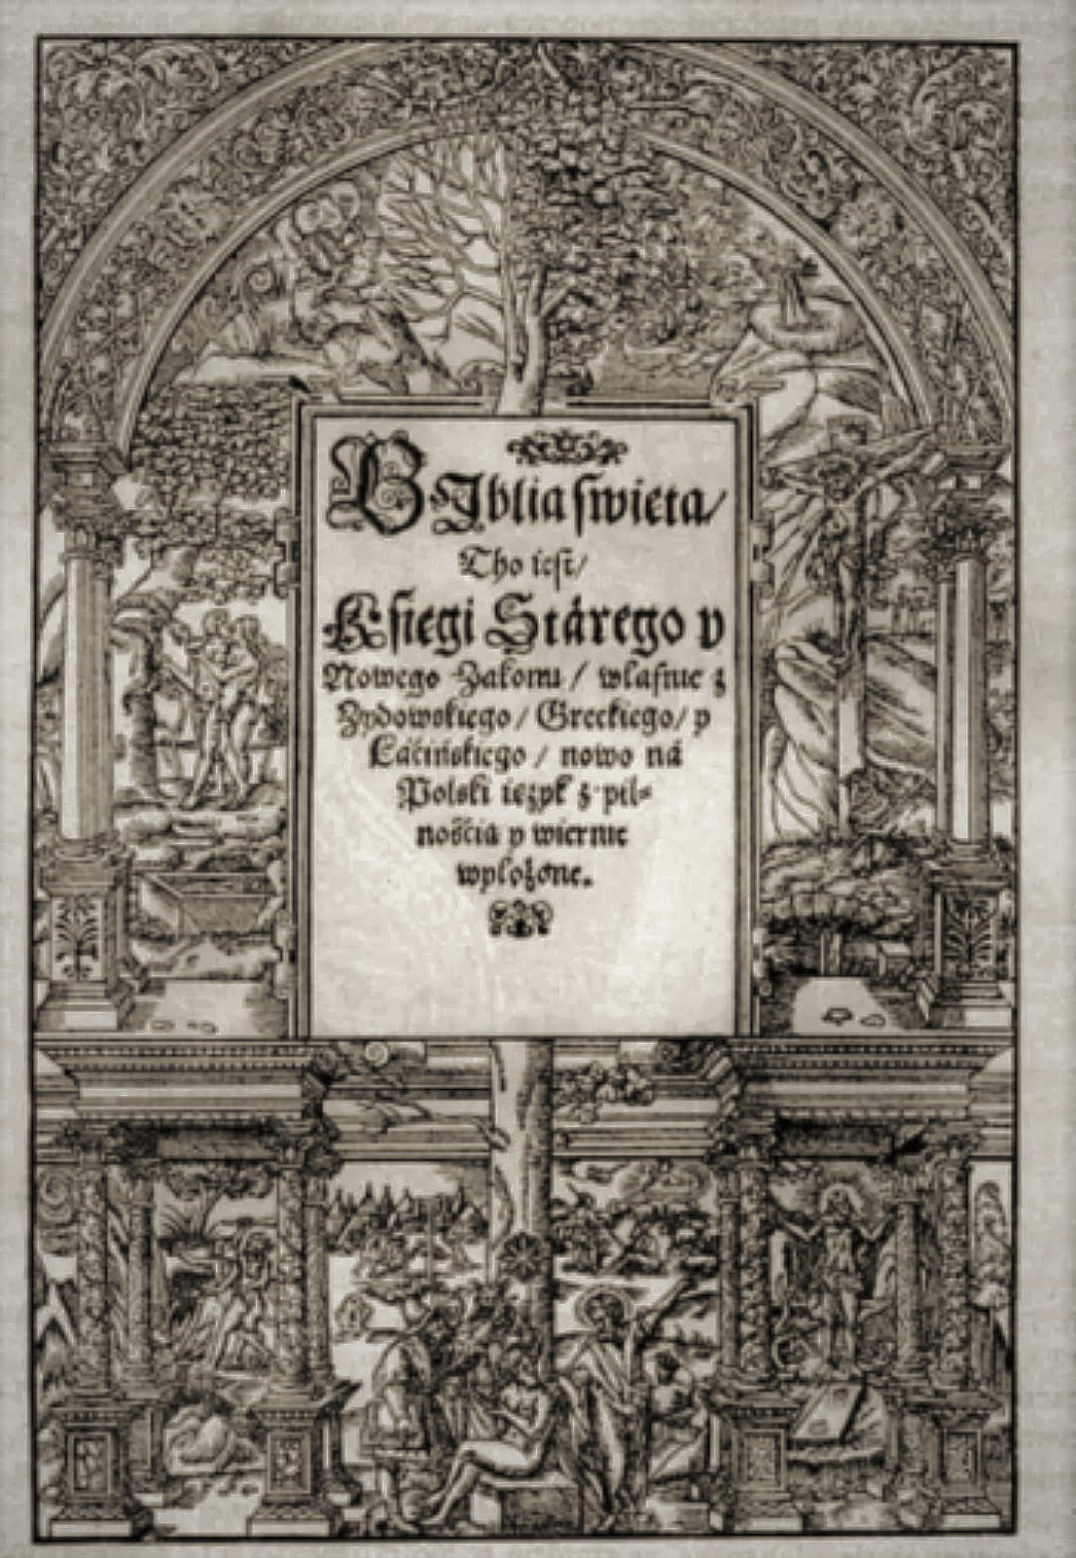
Брестская, или Радзивилловская Библия
1. Брестская типография.
2. 1563 год.
3. Большая по своим размерам книга имеет кожаный переплёт, два гравированных титульных листа, 14 гравюр - иллюстраций, оригинальные заставки и виньетки.

Slide 8
Книгоиздательская деятельность Франциска Скорины
Место и время деятельности | Произведение | Характеристика
6 августа 1517 г., Прага | " Библия " | 1- ая печатная книга восточных славян
1522 г., Вильно | " Малая подорожная книжица" | Религиозная книга
1525 г., Вильно | " Апостол " | Религиозная книга

Slide 9

" Катехизис "
1. Симон Будный.
2. Несвежская типография.
3. 1562 год.
4. Использовались кириллические шрифты.

Slide 10
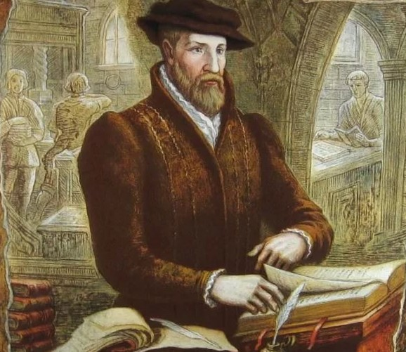
Василий Тяпинский
1. Типография в имении Тяпино.
2. Перевёл и издал " Евангелие "
на двух языках: церковнославянском
и белорусском.
3. Выступал за увеличение школ,
распространение письменности.
4. Развивал идею служения Родине.

Slide 11
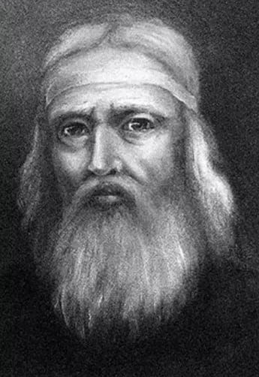
Иван Фёдоров
1. " Апостол ", 1564 год, Москва
2. " Евангелие учительное ", 1569 год,
Заблудово ( Польша ) - вместе с Петром Мстиславцем.

Slide 12

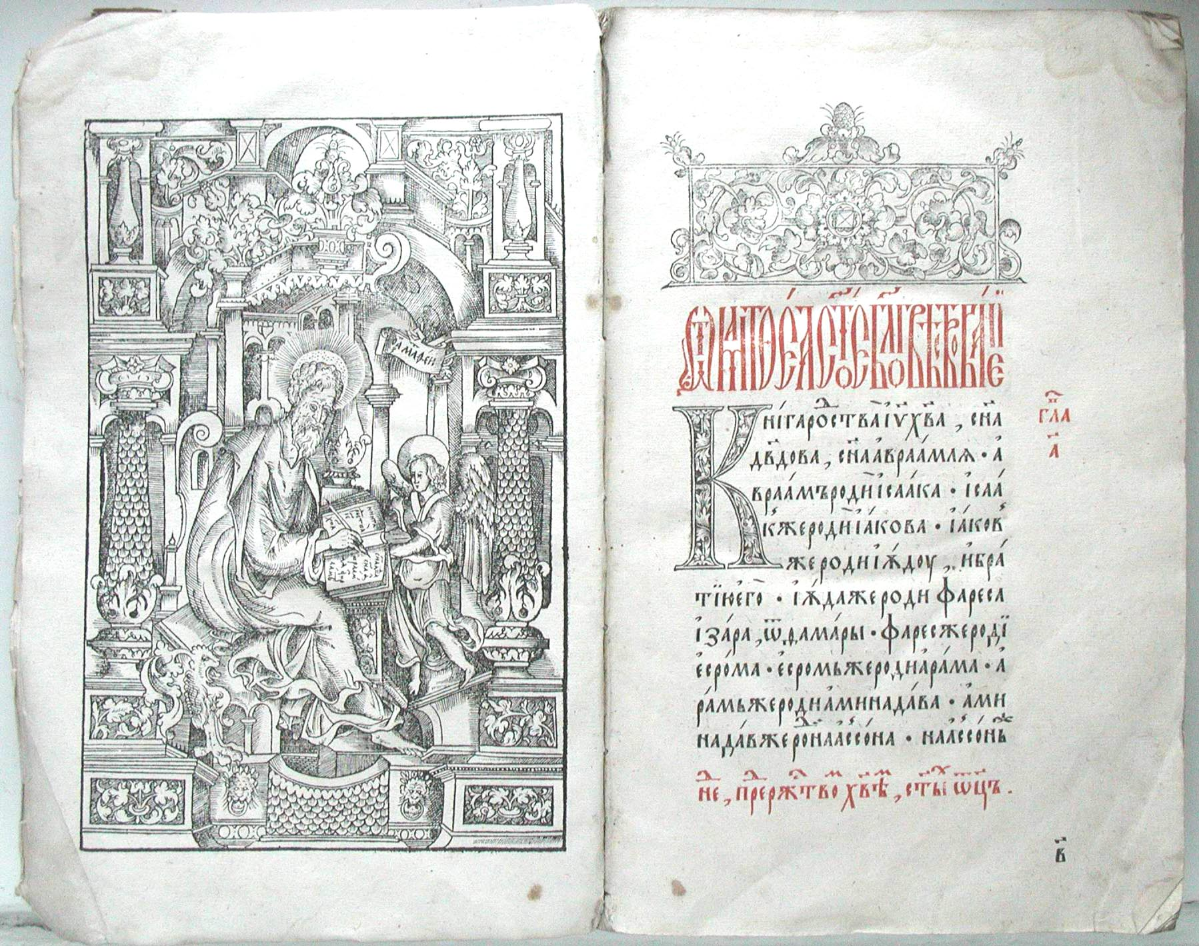
Пётр Тимофеевич Мстиславец
1. Статут ВКЛ 1588 года.
2. " Евангелие ", 1575 год, Вильно.
3. " Псалтырь ",
1576 год,
Вильно.

Slide 13
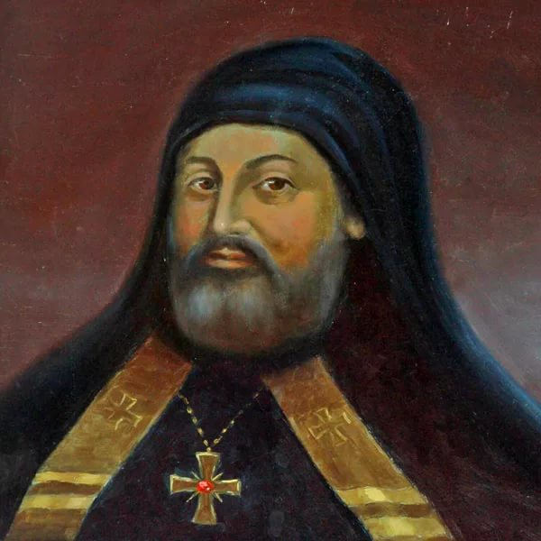
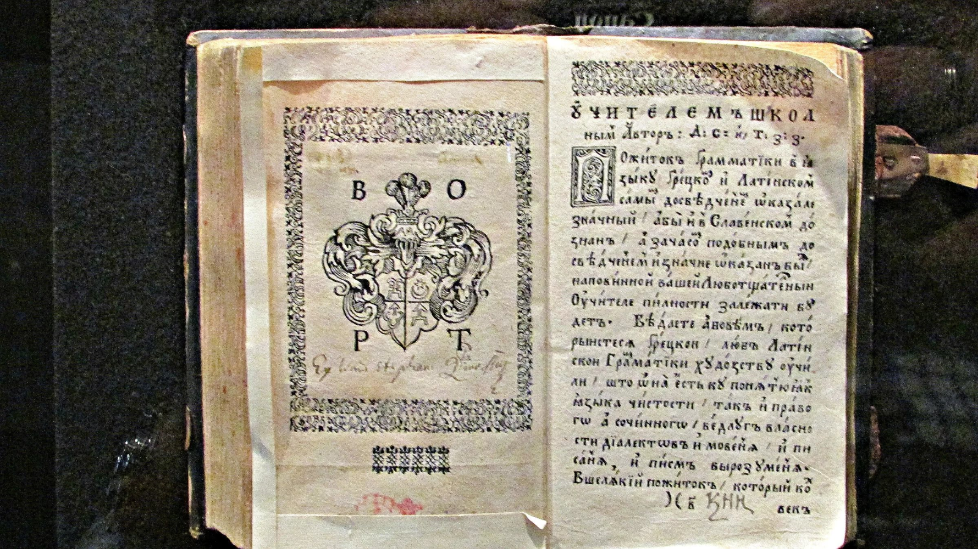
Мелетий Смотрицкий
" Грамматики словенские... ", 1619 год, местечко Ивье возле Вильны.

Slide 14
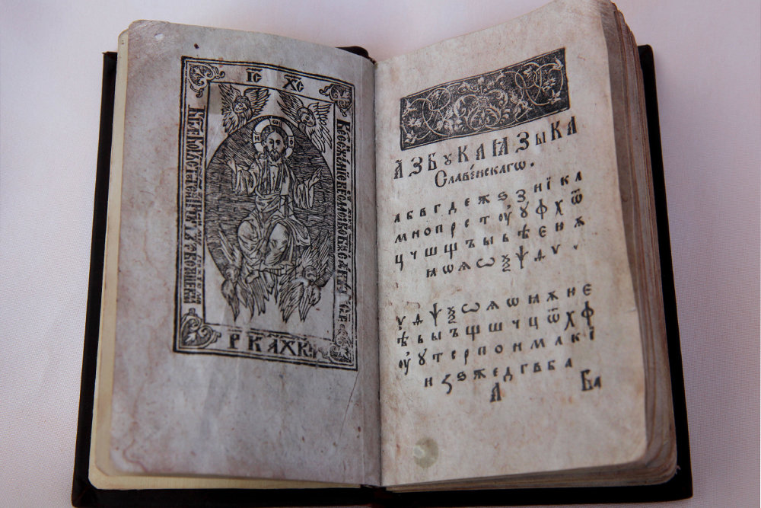
Спиридон Соболь
1. 1631 - Кутейно
1636 - Могилёв
2. " Псалтырь ",
" Букварь ", " Часослов ".
3. Кириллический шрифт.
4. Впервые употребил слово
" букварь ".

Slide 15
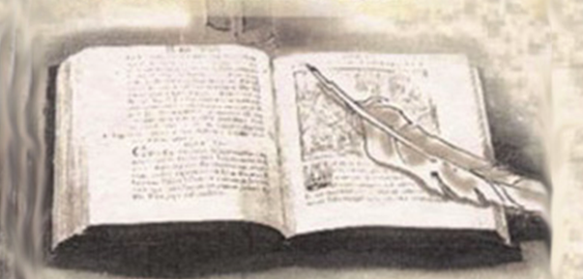
Литература
1. Исторические хроники.
2. Светская переводная
литература.
3. Рыцарская ( героическая )
поэзия.
4. Литература путешествий.

Slide 16
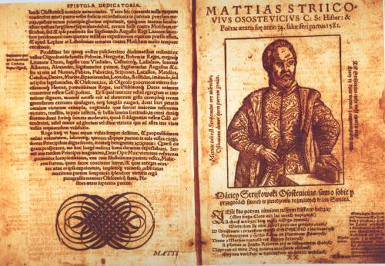
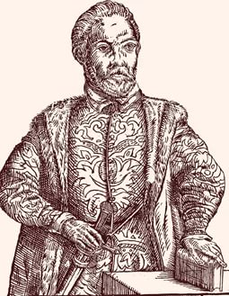
Исторические хроники
Матей Стрыйковский " Хроника польская, литовская, жомойтская и всея Руси " - 1582 год.

Slide 17
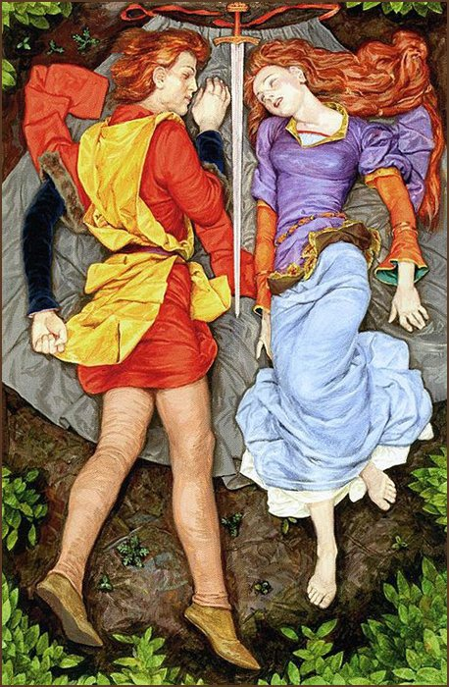
Светская переводная литература
1. " Александрия ".
2. " Повесть о Тристане ".
3. " Троянская история ".

Slide 18
Рыцарская ( героическая ) поэзия
1. Латиноязычная поэма Яна Радвана " Радзивиллиада ".
2. Польскоязычная поэма Андрея Рымши " Десятилетняя повесть о военных делах пана Криштофа Радзивилла ".
3. Гальяш Пельгримовский: " Беседа одного Поляка с Москалём " и " Посольство Льва Сапеги к великому князю московскому ".

Slide 19
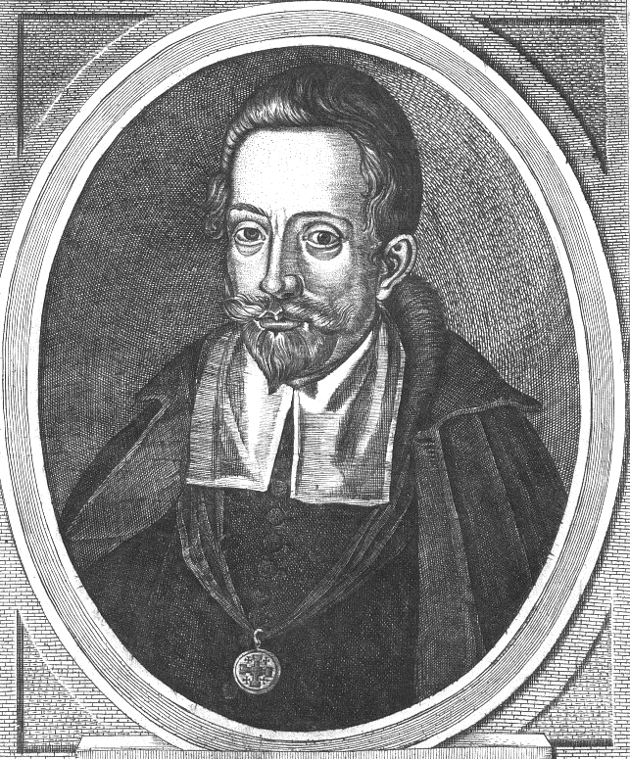
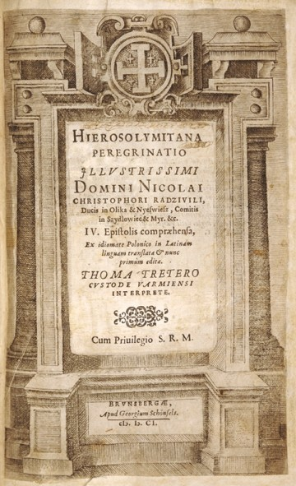
Литература путешествий
1. Николай Криштофор Радзвилл
( Сиротка ).
2. В 1601 г. в Пруссии вышел его путевой дневник " Перегринация ".
3. Дневник составлен н латинском языке во время паломничества в Святую Землю.
4. Книга стала первым в Беларуси научно - географическим изданием.

Slide 20
Особенности архитектуры
1. XVI в. - стиль ренессанс.
2. Стиль отличался компактностью объёмов и скромностью декора. (Кальвинистская церковь в Сморгони ).
3. Ренессансные здания сохраняли прежние оборонительные элементы. ( Заславский кальвинистский сбор ).
4. Под влиянием Контрреформации на белорусских землях начал распространяться новый архитектурный стиль - барокко. (Несвежский костёл Божьего Тела ).

Slide 21
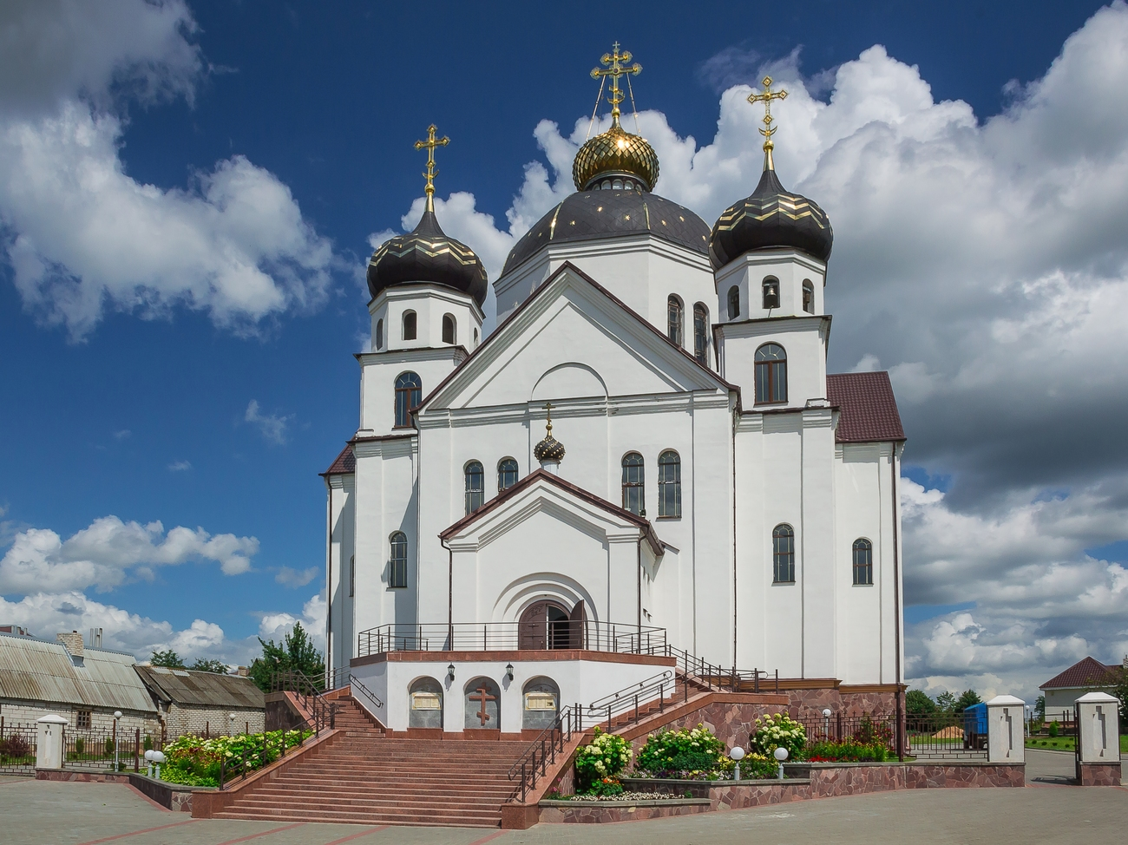
Кальвинистская церковь в Сморгони - XVI в., стиль ренессанс.

Slide 22

Мирский замок
Оборонительная система с тремя уровнями для ведения боя была приспособлена уже к огнестрельному оружию и пушкам

Slide 23
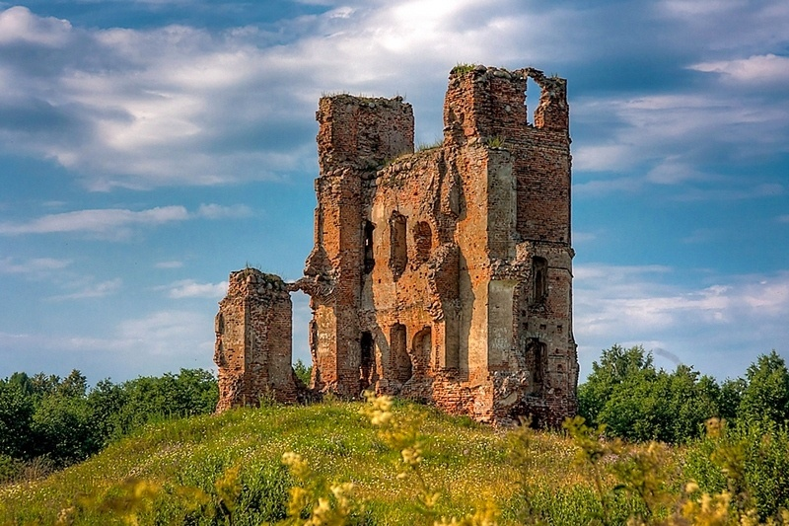
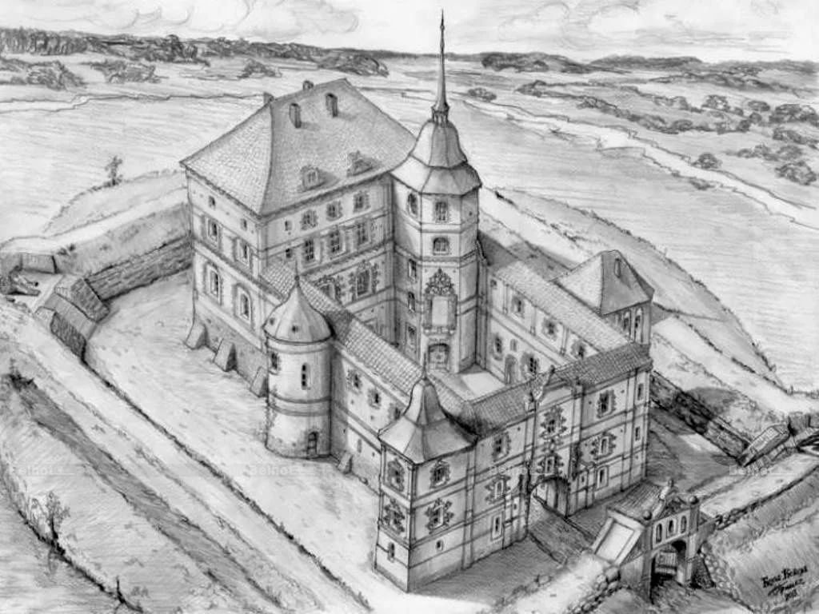
" Белый Ковель "
1. Дворцово - замковый комплекс в Смолянах.
2. Возведён из белого кирпича и небольших камней.
3. Замок был построен князём Сангушкой - Ковельским до 1626 г. по правому берегу реки Дерновка.

Slide 24
Спасибо за внимание!

